Slide 1
The relativistic discriminator: a key element missing from standard GAN
Alexia Jolicoeur-Martineau ICLR 2019

Slide 2
How can we train GAN faster with better image quality?

Slide 3
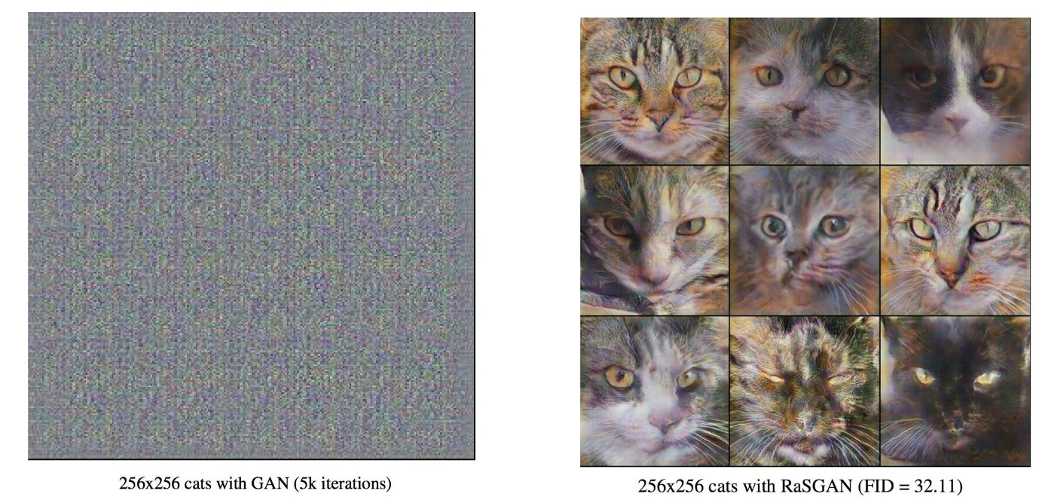
GAN VS RaSGAN
After 5K training iterations, the original GAN still produces noise while RaSGAN produces much higher-quality images.

Slide 4
Relativistic Gan의 탄생 배경
일반적인 GAN에서 Discriminator가 Gradient 가 소실되는 현상이 종종 일어나서 학습이 안되는 경우가 발생.
그리고 이러한 GAN을 향상 시키기 위해 LSGAN, Wasserstein Distance 와 Gradient Penalty를 사용한 WGAN-GP가 나왔고 이러한 GAN들은 Integral probability Metrics(IPM)를 기반으로 한 논문들이 많이 나오게 됨.

Slide 5
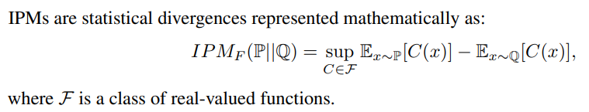
Integral Probability Metric(IPM)
각 분포의 expectation 값의 차이를 계산한다는 것
함수 class인 F를 어떻게 설정하냐에 따라서 성격이 바뀜
In IPM-based GANs, the discriminator is real-valued and constrained to a specific class of function so that it does not grow too quickly;
this act as a form of regularization which prevents D from becoming too strong
Notes:
그래서 IPM 기반으로 한 GAN들(LSGAN , WGAN-GP)은 실제로 Metric 과 Divergence 에 안정성에 대한 설명을 할 수가 없고, 그래서 이 논문은 non-IPM 을 기반으로 한다고 함.

Slide 6
Missing property of SGAN

Slide 7
Missing property of SGAN
key missing property of SGAN is that the probability of real data being real (D(xr)) should decrease as the probability of fake data being real (D(xf )) increase.

Slide 8
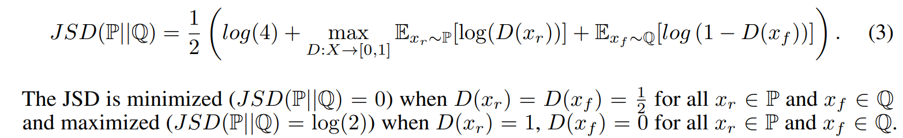
Missing property of SGAN
Jensen–Shannon divergence
Notes:
일반적인 GAN에서의 Discriminator가 최적으로 수렴시, (A)
이처럼 일반적인 GAN은 Batch 크기에서 절반은 가짜라는 사전지식을 무시하게 됨.

Slide 9
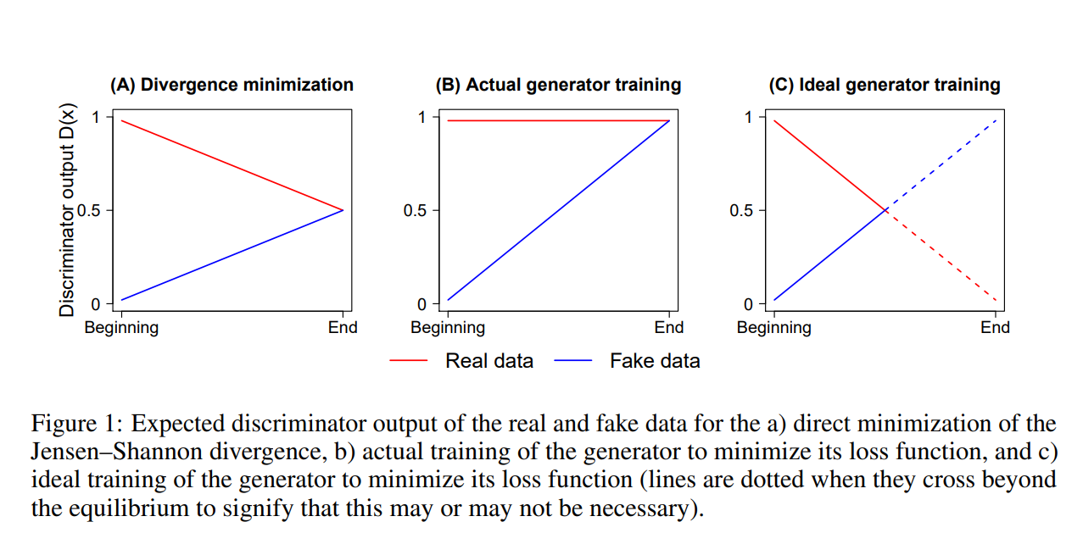
Missing property of SGAN
Notes:
일반적인 GAN에서의 Discriminator가 최적으로 수렴시, (A)
이처럼 일반적인 GAN은 Batch 크기에서 절반은 가짜라는 사전지식을 무시하게 됨.

Slide 10
“the discriminator estimates the probability that the given real data is more realistic than a randomly sampled fake data.”
“fake data is more realistic than a randomly sampled real data.”
D(x) = sigmoid(C(x)), and C(x) is the non-transformed discriminator output (which we call the critic as per Arjovsky et al. [2017]). In most GANs, C(x) can be interpreted as how realistic the input data is; a negative number means that the input data looks fake
Notes:
일반적인 GAN에서의 Discriminator가 최적으로 수렴시, (A)
이처럼 일반적인 GAN은 Batch 크기에서 절반은 가짜라는 사전지식을 무시하게 됨.

Slide 11
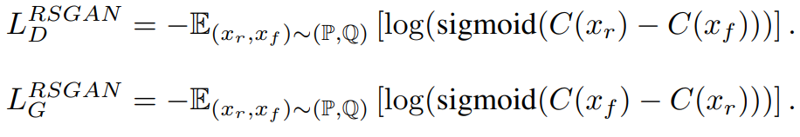
loss functions of the Relativistic Standard GAN (RSGAN)
Notes:
일반적인 GAN에서의 Discriminator가 최적으로 수렴시, (A)
이처럼 일반적인 GAN은 Batch 크기에서 절반은 가짜라는 사전지식을 무시하게 됨.

Slide 12


Most GANs can be parametrized very generally in terms of the critic:
Notes:
일반적인 GAN에서의 Discriminator가 최적으로 수렴시, (A)
이처럼 일반적인 GAN은 Batch 크기에서 절반은 가짜라는 사전지식을 무시하게 됨.

Slide 13
loss functions of the Relativistic Standard GAN (RSGAN)
Notes:
일반적인 GAN에서의 Discriminator가 최적으로 수렴시, (A)
이처럼 일반적인 GAN은 Batch 크기에서 절반은 가짜라는 사전지식을 무시하게 됨.

Slide 14
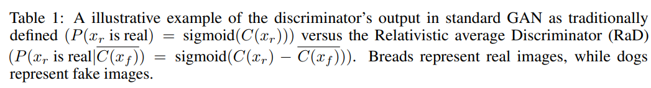
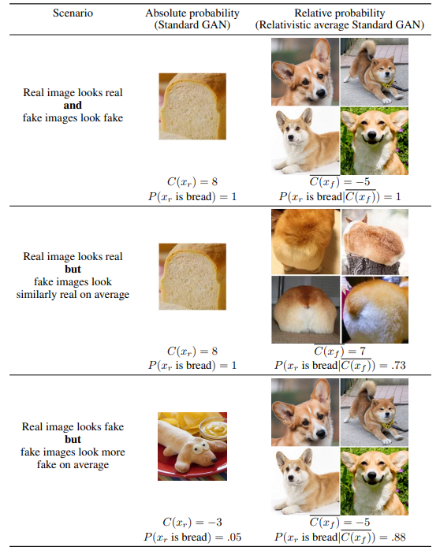
Notes:
일반적인 GAN에서의 Discriminator가 최적으로 수렴시, (A)
이처럼 일반적인 GAN은 Batch 크기에서 절반은 가짜라는 사전지식을 무시하게 됨.

Slide 15
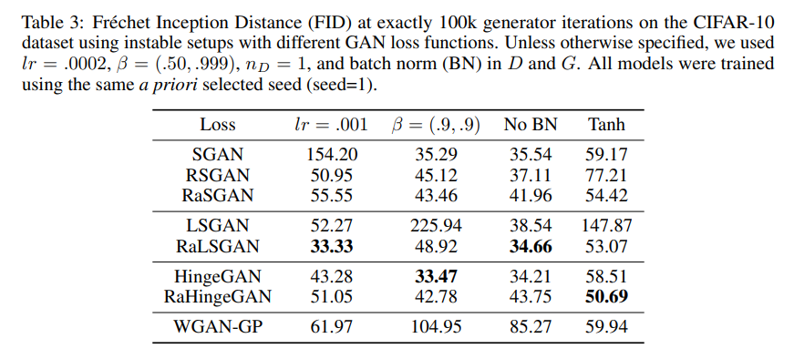
Fréchet Inception Distance (FID) at exactly 100k generator iterations on the CIFAR-10
Notes:
일반적인 GAN에서의 Discriminator가 최적으로 수렴시, (A)
이처럼 일반적인 GAN은 Batch 크기에서 절반은 가짜라는 사전지식을 무시하게 됨.

Slide 16
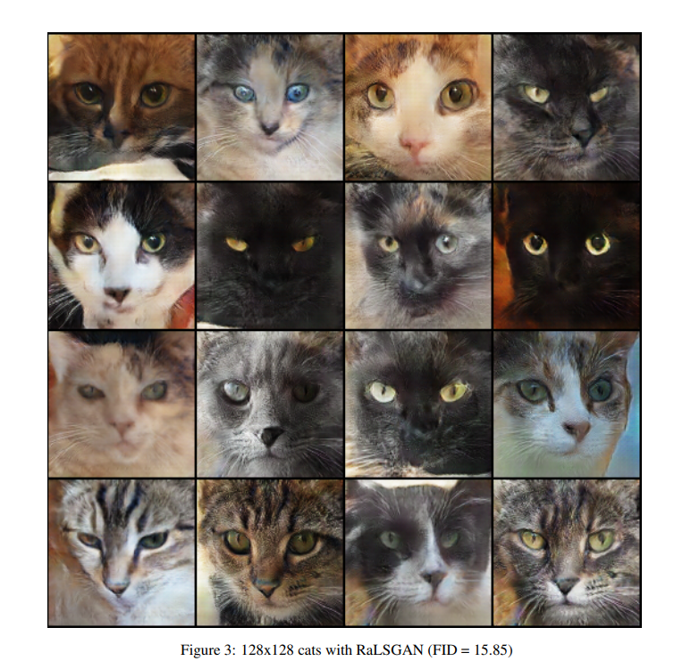
Notes:
일반적인 GAN에서의 Discriminator가 최적으로 수렴시, (A)
이처럼 일반적인 GAN은 Batch 크기에서 절반은 가짜라는 사전지식을 무시하게 됨.

Slide 17
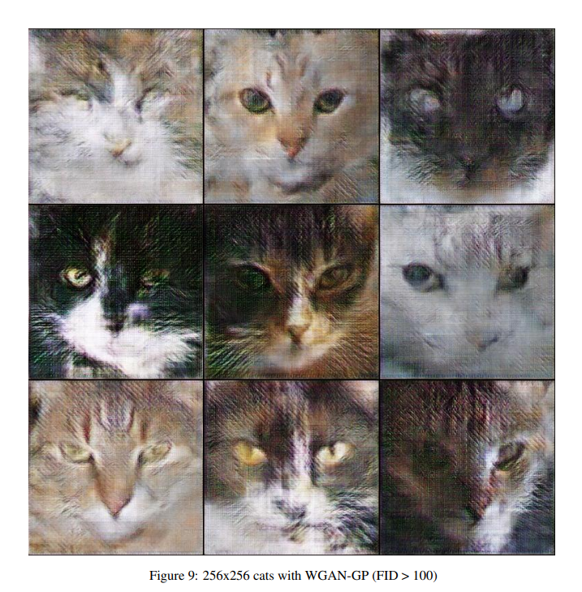
Notes:
일반적인 GAN에서의 Discriminator가 최적으로 수렴시, (A)
이처럼 일반적인 GAN은 Batch 크기에서 절반은 가짜라는 사전지식을 무시하게 됨.

Slide 18
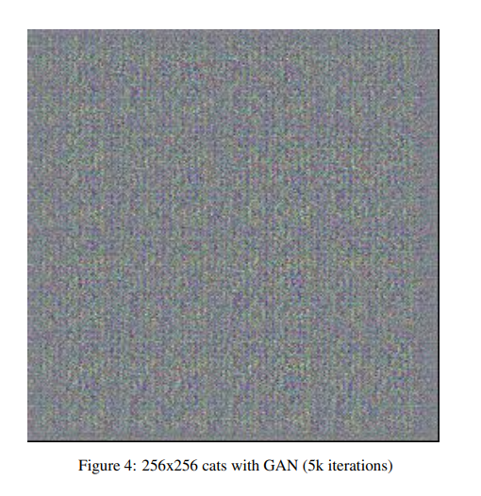
Notes:
일반적인 GAN에서의 Discriminator가 최적으로 수렴시, (A)
이처럼 일반적인 GAN은 Batch 크기에서 절반은 가짜라는 사전지식을 무시하게 됨.

Slide 19
감사합니다.

